Slide 1
图形的运动
轴对称
R·五年级上册

Slide 2




一、情境导入
上面的图案是怎样设计出来的？

Slide 3
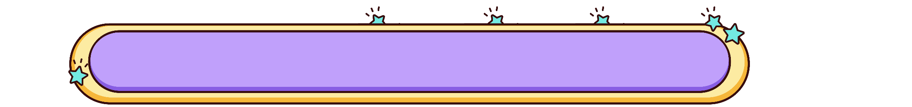

进一步认识轴对称图形及其对称轴
仔细观察这个图片，它有什么特征？

Slide 4
像这样，对折后两边能够完全重合的图形就是轴对称图形。
折痕所在的这条直线就是对称轴。

Slide 5
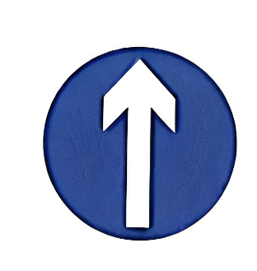


你能画出它们的对称轴吗？
轴对称
这些图形都是 图形。

Slide 6

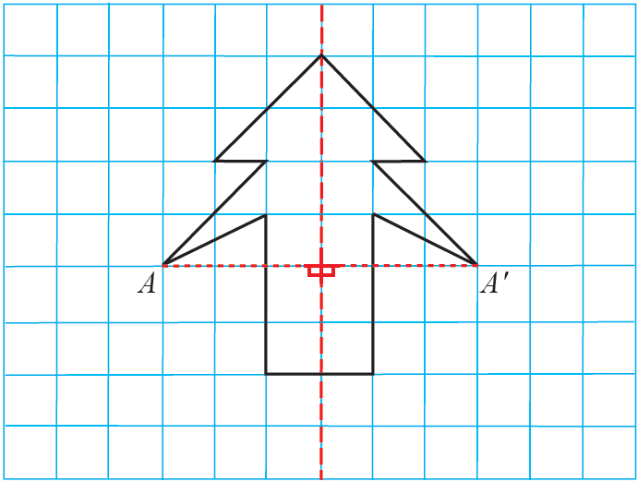

二、探究轴对称图形的性质
（1）这幅松树图是轴对称图形吗？为什么？
（2）中间的一条直线表示什么？

Slide 7
认识对应点，找对应点
A
A′

Slide 8

在操作中理解轴对称图形的对应点到对称轴的距离相等
对应点的连线与对称轴 。
B
B′
垂直
A
A′
C
C′

Slide 9
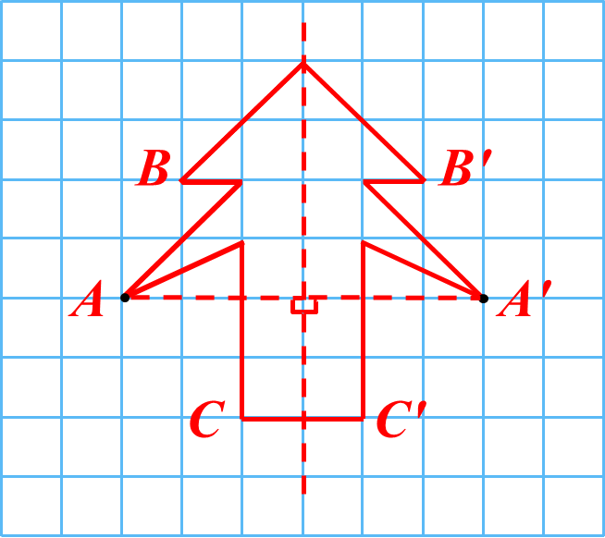

看一看，数一数，你发现了什么？
点A与点A'到对称轴的距离都是 3 格。

Slide 10
小组讨论：
（1）点A和点A′在这幅图中是两个对应点，它们到对称轴的距离都是（ ）个小格。
（2）点B和点（ ）到对称轴的距离都是（ ）个小格，距离（ ）。
（3）你发现了什么？和同桌相互交流。

Slide 11
（1）点A和点A′在这幅图中是两个对应点，它们到对称轴的距离都是（ ）个小格。
3

Slide 12
B′
2
（2）点B和点（ ）到对称轴的距离都是（ ）个小格，距离（ ）。
相等

Slide 13
我的发现：轴对称图形上的两个对应点到对称轴的方格数（距离）相等的。

Slide 14
验证推广：
选一个你喜欢的图形，先画出对称轴，再用字母标出对应点，像刚才一样继续研究验证。
我的结论是：轴对称图形的对应点到对称轴的方格数（距离）相等。

Slide 15


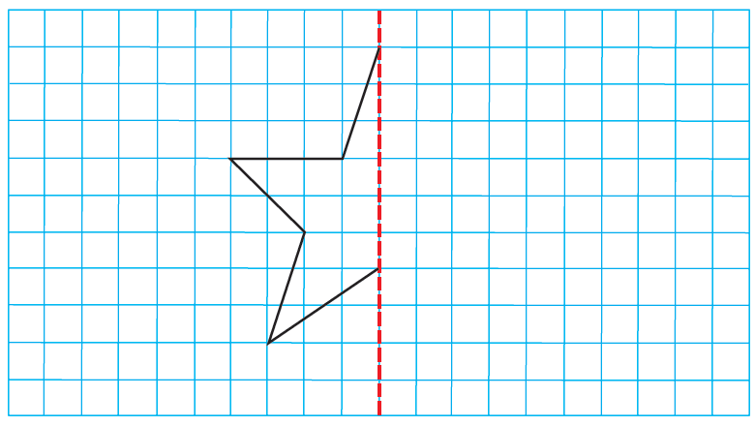
三、运用性质解决问题
根据对称轴补全下面这个轴对称图形。
说一说：怎样画得又好又快？

Slide 16
“找”，找出图形上每条线段的端点；

Slide 17
②“定”，根据对称轴确定每一个端点的对应点；

Slide 18
③“连”，依次连接这些对应点。

Slide 19
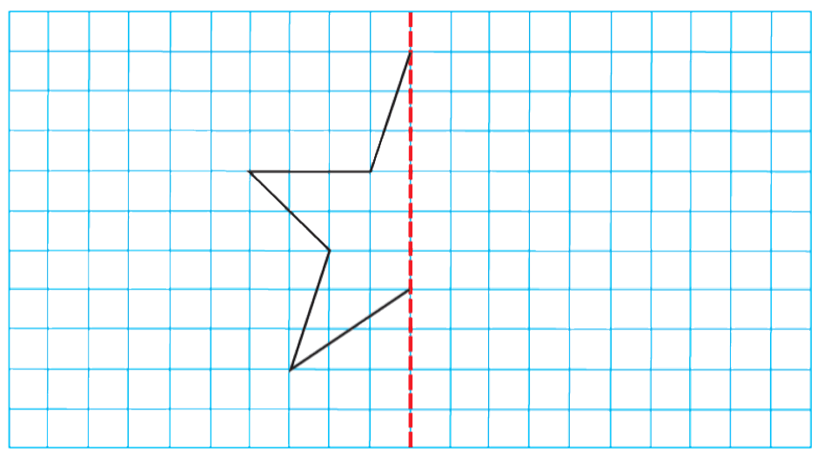
A
A
B
＇
B
＇
C
C
＇
＇
D
D

Slide 20

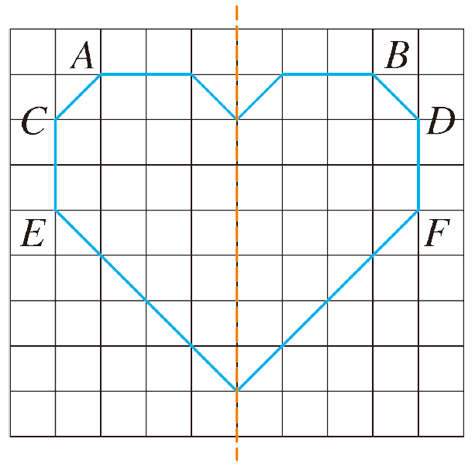
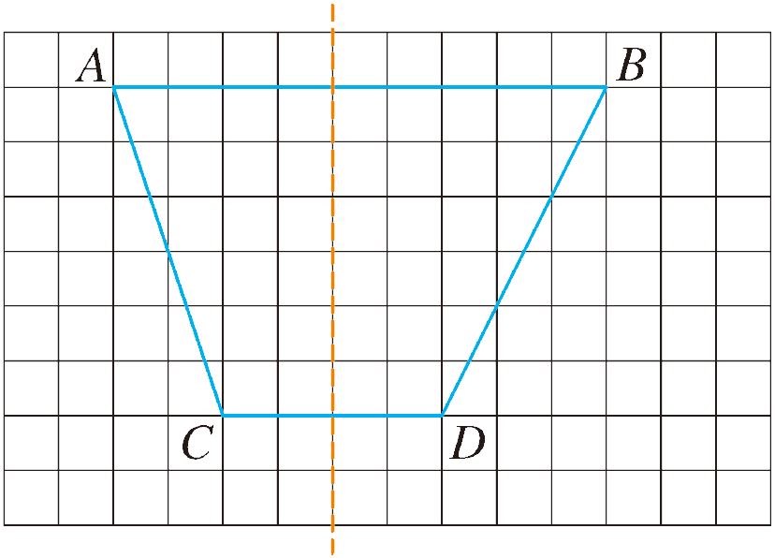
四、巩固练习，深化理解
【选自教材P40 做一做 第1题】
1.先填空，再判断图形是否是轴对称图形。
不对称
对称
3
4
点 A 到虚线 ( ) 格，
点 A 到虚线 ( ) 格，
3
5
点 B 到虚线 ( ) 格。
点 B 到虚线 ( ) 格。

Slide 21
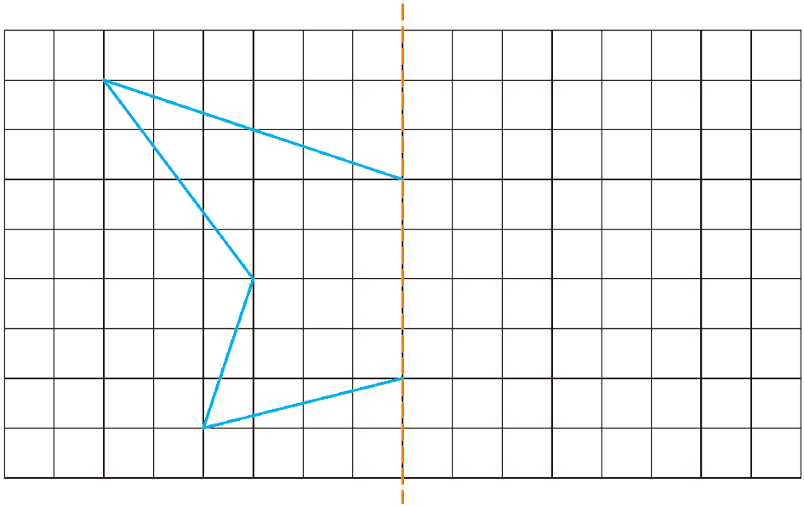
2.试一试，画出下面这个轴对称图形的另一半。
对称轴
【选自教材P40 做一做 第2题】
A
6格
6格
A'
第一步：找到关键点；
第二步：通过数格找到对应点；
C
C'
3格
3格
第三步：顺次连线。
B
4格
4格
B'

Slide 22
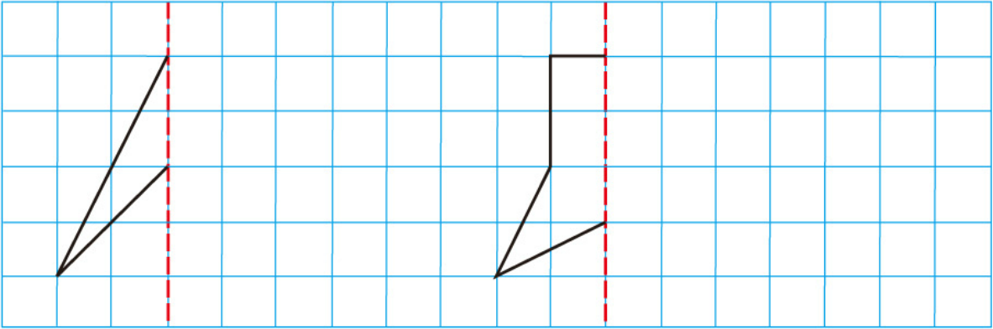
【选自教材P44 练习八 第2题】
3.分别画出下面两个轴对称图形的另一半。

Slide 23
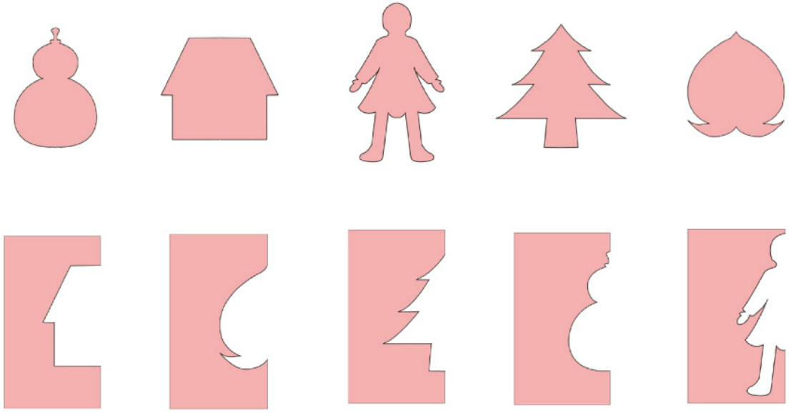
4.下面的图形各是从哪张纸上剪下来的？连一连。
【选自教材P45 练习八 第5题】

Slide 24
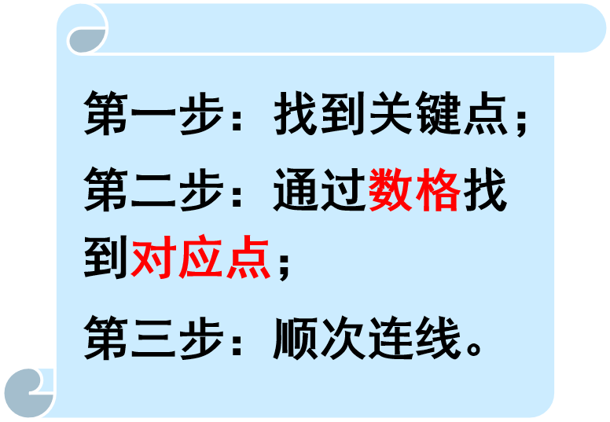
五、课堂小结
轴对称

